Slide 1



Pertemuan 3
Ancaman Keamanan & Pencegahannya “Software”
PRU/SPMI/FR-BM-18/0222
Program Studi Sistem Informasi, Universitas Pradita Program Studi Manajemen Informatika, STMIK Tidore Mandiri
Notes:
Ancaman keamanan yang terjadi di Software

Slide 2
C
Availability (ketersediaan)
Confidentiality (kerahasiaan)
Information
(Informasi)
A
I
Integrity (integritas)
Program Studi Sistem Informasi, Universitas Pradita Program Studi Manajemen Informatika, STMIK Tidore Mandiri

Slide 3
Pembahasan dan Sub Pembahasan Ancaman Keamanan Software
Password Attack
Membedakan password dengan hash, Mengetahui ancaman penghapusan juga cracking password dan Mampu melakukan tindakan pencegahan ancaman.
B
Malware
Apa itu malware, Jenis-jenis malware, Demo salah satu malware (PRORAT), Teknik penyebaran malware, Bagaimana meminimalisir dampak ancaman malware.
Mengenal Apa itu malware dan jenis-jenisnya, Mengetahui bahaya dari malware, Mengetahui teknik penyebaran malware dan mampu meminimalisir dampak ancaman malware.
A
C
Zero Day Exploit
Membedakan, Vulnerability, Exploit dan Zero Day Exploit, Mampu melakukan tindakan pencegahan.
Program Studi Sistem Informasi, Universitas Pradita Program Studi Manajemen Informatika, STMIK Tidore Mandiri
Program Studi Sistem Informasi, Universitas Pradita Program Studi Manajemen Informatika, STMIK Mandiri Tidore
Notes:
3 Pembahasan (Malware, Password Attack dan Zero Day Exploit)
Sub pembahasan malware :
Apa itu malware
Jenis-jenis malware
Demo salah satu malware (PRORAT)
Teknik penyebaran malware
Bagaimana meminimalisir dampak ancaman malware
Sub pembahasan Windows password attack :
2 teknik, ancaman password Sistem Operasi
Demo hapus password windows 10 tanpa login

Slide 4
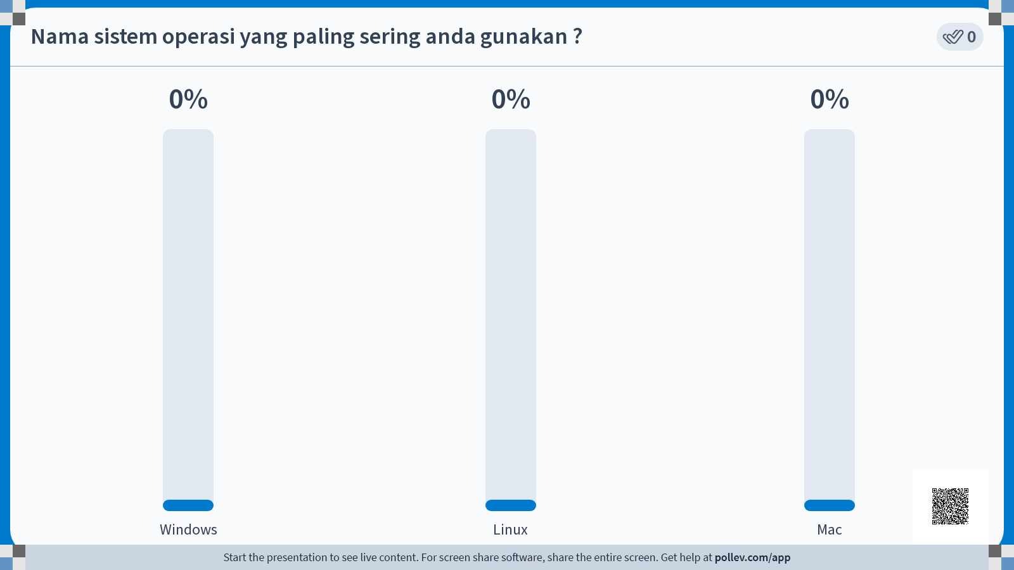

Slide 5
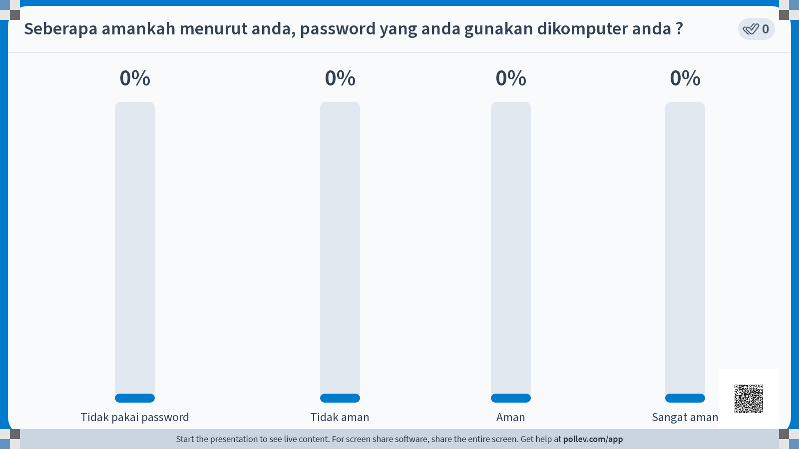

Slide 6
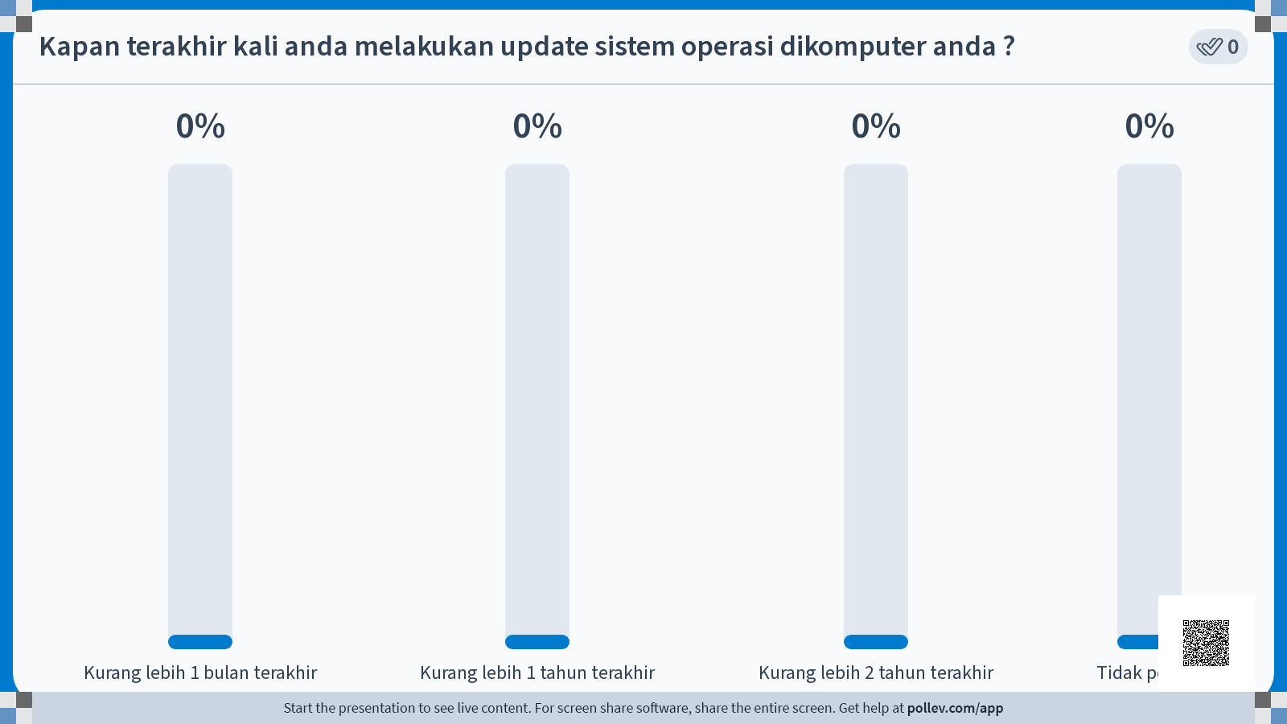

Slide 7
Ancaman Keamanan “Malware”
Malware atau malicious software adalah perangkat lunak yang dirancang khusus untuk mengganggu, merusak atau mengakses sebuah sistem komputer secara tidak sah.
Jenis-jenis malware :
1949
1974
1988
Virus
Trojan
Worm
“Theory of self-reproducing automata” By. John Von Neuman
Derived from the ancient Greek story of the deceptive Trojan Horse that led to the fall of the city of Troy.
It takes advantage of bugs and security holes to travel from network to network. By. Robert Morris
Virus + Trojan + Worm menjadi satu ?
Program Studi Sistem Informasi, Universitas Pradita Program Studi Manajemen Informatika, STMIK Tidore Mandiri

Slide 8
LIVE DEMO TROJAN PRORAT
Program Studi Sistem Informasi, Universitas Pradita Program Studi Manajemen Informatika, STMIK Tidore Mandiri
Notes:
Fokus ke bahaya trojannya bukan ke cara pakenya :
- Bisa melihat aktifitas kita dikomputer
- Mengambil data tanpa kita sadari
- Menyadap username dan password (keylogger)

Slide 9
Bagaimana teknik penyebaran malware ?
Program Studi Sistem Informasi, Universitas Pradita Program Studi Manajemen Informatika, STMIK Tidore Mandiri
Notes:
Bagian penting dari perkuliahan keamanan informasi dan internet
Agar bisa meminimalisir ancaman

Slide 10
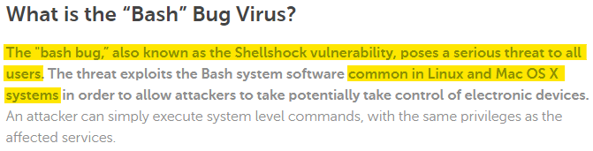
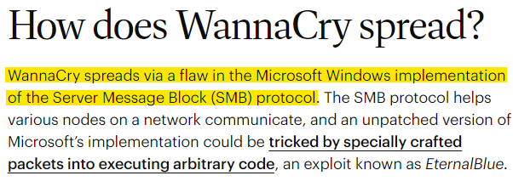
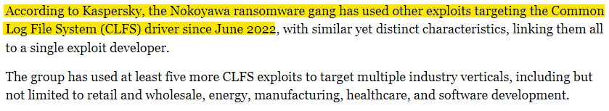
Bagaimana teknik penyebaran malware ?
Penularan melalui media penyimpanan USB atau jaringan, biasanya malware memanfaatkan kerentanan atau celah yang ada pada sistem operasi.
Fitur Auto Run di Windows
Vulnerabilities : SMBv1 (Server Message Block version 1), Common Log File System (CLFS), Bash Bug
Program Studi Sistem Informasi, Universitas Pradita Program Studi Manajemen Informatika, STMIK Tidore Mandiri

Slide 11
Social Engineering adalah teknik exploitasi yang memanfaatkan kerentanan, ketidaktahuan, ketidaktelitian manusia sebagai pengguna komputer sebagai celah untuk memperoleh akses kedalam sistem komputer yang ditargetkan.
Kerentanan yang biasa dijadikan celah :
Rasa penasaran/ketertarikan
Rasa takut/khawatir
Kebutuhan
Bentuk-bentuk Social Engineering untuk penyebaran malware :
Tidak langsung (phishing melalui Aplikasi Bajakan, E-Mail, Postingan di Sosial Media dan Tebar Flash Disc)
Langsung
Program Studi Sistem Informasi, Universitas Pradita Program Studi Manajemen Informatika, STMIK Tidore Mandiri
Notes:
Rasa penasaran/ketertarikan —-> (hadiah dadakan)
Rasa takut/khawatir —-> (akun kena hack, ancaman ransomware)
Kebutuhan —-> (aplikasi bajakan)

Slide 12
Pencegahan dari ancaman malware
Anti Virus
Matikan Fitur Autorun
Update Sistem Operasi dan Aplikasi
Selalu Verifikasi sebelum mengklik link dari E-Mail atau Pesan
Download Aplikasi dari sumber resmi
Program Studi Sistem Informasi, Universitas Pradita Program Studi Manajemen Informatika, STMIK Tidore Mandiri

Slide 13
Ancaman Keamanan “password sistem operasi”
Password adalah susunan karakter rahasia, biasanya berupa huruf, angka dan simbol yang digunakan untuk memberikan otoritas kepada pengguna dalam mengakses informasi dan data yang ada dalam sebuah sistem komputer.
Password dan Hash password
password |  | algoritma hash |  | hash password
g4nt3ng
MD4
D763FAF53E3EE9AB9941692D4B83A87F
Lokasi penyimpanan hash password di sistem operasi :
Windows : /Windows/System32/config/SAM
Linux : /etc/shadow
Ancaman keamanan password sistem operasi (hapus password windows tanpa login, cracking password windows dan linux tanpa login)
Program Studi Sistem Informasi, Universitas Pradita Program Studi Manajemen Informatika, STMIK Tidore Mandiri
Notes:
Review kembali hasil survey pertanyaan kedua
Sebenarnya password adalah salah satu fitur keamanan di sistem operasi
Definisi dictionary attack

Slide 14
Bagaimana teknik Ancaman Password SO ?
Program Studi Sistem Informasi, Universitas Pradita Program Studi Manajemen Informatika, STMIK Tidore Mandiri
Notes:
Bagian penting dari perkuliahan keamanan informasi dan internet
Agar bisa meminimalisir ancaman

Slide 15
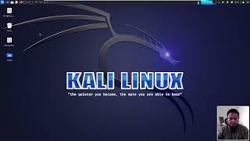
Demo, Hapus Password Windows 10 Tanpa Login
Software : chntpw
File Password : /Windows/System32/config/SAM
Program Studi Sistem Informasi, Universitas Pradita Program Studi Manajemen Informatika, STMIK Tidore Mandiri

Slide 16
Demo, Crack Password Linux Tanpa Login
Software : John The Ripper
File Password : /etc/shadow
LIVE DEMO
Program Studi Sistem Informasi, Universitas Pradita Program Studi Manajemen Informatika, STMIK Tidore Mandiri
Notes:
Gunakan kali Linux Live CD

Slide 17

Alur Cracking Password Menggunakan Teknik Bruteforce
tidak
hash dari kamus |  | hash dari password
p
=
53C1BF6DEAEDE22FA6110FF189023576
53C1BF6DEAEDE22FA6110FF189023576
ya
password = p
Program Studi Sistem Informasi, Universitas Pradita Program Studi Manajemen Informatika, STMIK Tidore Mandiri
Notes:
Bisa juga digunakan untuk Cracking password Website, menggunakan aplikasi Hydra

Slide 18
Pencegahan ancaman keamanan password sistem operasi
Panjang password minimal 8 karakter
Jangan gunakan kata-kata yang ada didalam kamus, nama orang dan nama tempat
Gunakan gabungan huruf kecil, huruf besar, angka dan simbol
Enkripsi Hard Disk
Program Studi Sistem Informasi, Universitas Pradita Program Studi Manajemen Informatika, STMIK Tidore Mandiri

Slide 19
Ancaman Keamanan “Zero Day Exploit”
Vulnerability adalah kualitas atau keadaan sebuah software yang memiliki celah/bug dan berpeluang membahayakan sistem komputer secara keseluruhan.
Exploit adalah sebuah script, perangkat lunak atau dokumen yang memanfaatkan Vulnerability atau Kerentanan pada sebuah software termasuk sistem operasi untuk mendapatkan akses pada sebuah sistem komputer tanpa proses autentikasi.
Zero Day Exploit adalah Exploit yang baru berumur 0 hari atau baru dibuat dan belum ada patch atau perbaikan pada Vulnerability aplikasi yang digunakan oleh Exploit tersebut.
Program Studi Sistem Informasi, Universitas Pradita Program Studi Manajemen Informatika, STMIK Tidore Mandiri

Slide 20
Program Studi Sistem Informasi, Universitas Pradita Program Studi Manajemen Informatika, STMIK Tidore Mandiri

Slide 21
TERIMA KASIH PERTANYAAN ?
Program Studi Sistem Informasi, Universitas Pradita Program Studi Manajemen Informatika, STMIK Tidore Mandiri

